Slide 1
無線充電
Led ,DHT-11 ,Bluetooth

Slide 2
Outline
Arduino Blink Led
DHT-11 humidity and temperature
Bluetooth
AT-Command
Send data to classmate
Send data to workstation
Wifi
AT-Command
Send data to classmate
Send data to workstation

Slide 3
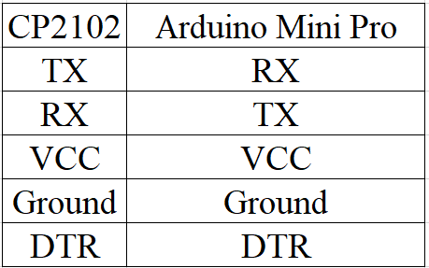
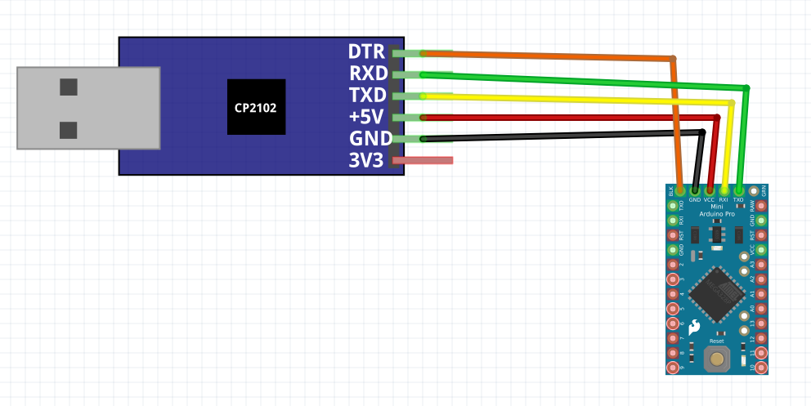
燒入線路圖

Slide 4
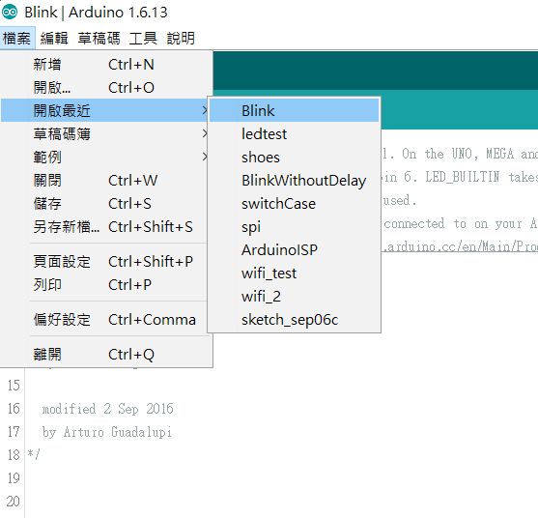
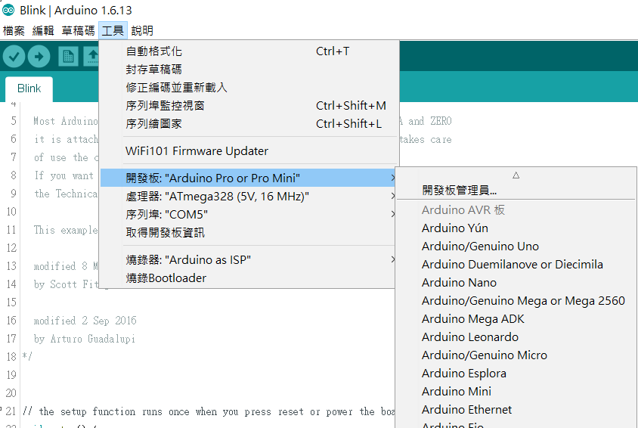
測試燒入
Test

Slide 5
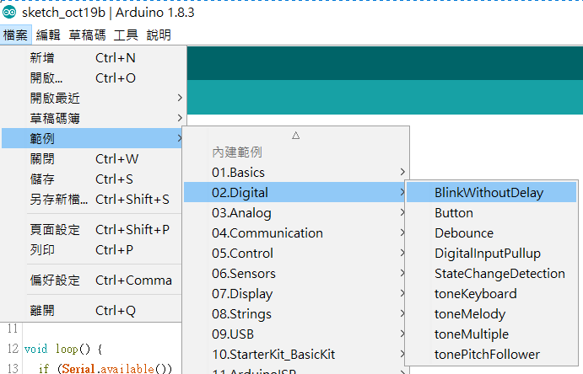

Arduino Blink Led
打開範例
修改pin number
接好線路
上傳
確定符合功能

Slide 6
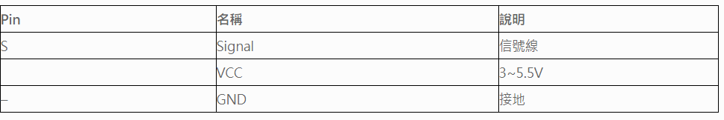
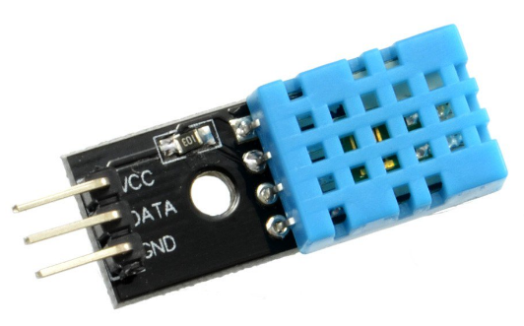
DHT-11 humidity and temperature
DHT11是一款經過校准過且直接以數字訊號輸出的溫濕度感測器。內含一個電阻式感濕元件和一個NTC測溫元件，並與一個8bit單晶片相連接。體積小、功耗低

Slide 7
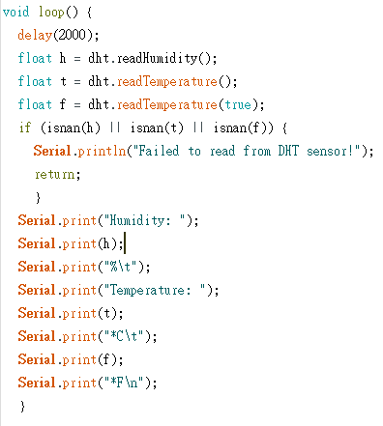
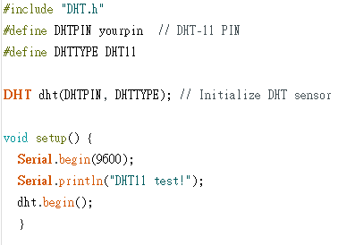
DHT-11 humidity and temperature
Arduino code

Slide 8
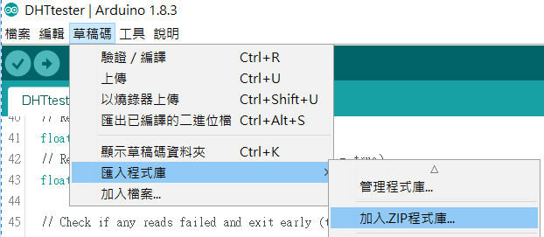

DHT-11 humidity and temperature
加入library
選擇
開啟程式
設定腳位
接上電路
上傳程式
確定能看到溫溼度
找助教打勾

Slide 9
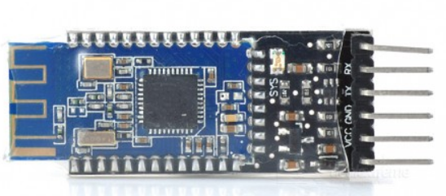
Bluetooth
HM-10 BLE 藍牙 4.0 模組 iBeacon
產品規格：
採用TI CC2540/1為主從一體模組，通過AT指令集進行切換和設置
本模組具有FCC-ID、CE、RoHS認證
超低待機功耗90uA~400uA
超遠連接距離100英尺/60米
安卓、蘋果、PC、MAC全通用.
收發無字節限制，最高可達3K Bytes/秒
不需要做MFI
IOS系統支持.
Android 4.3系統支持.

Slide 10
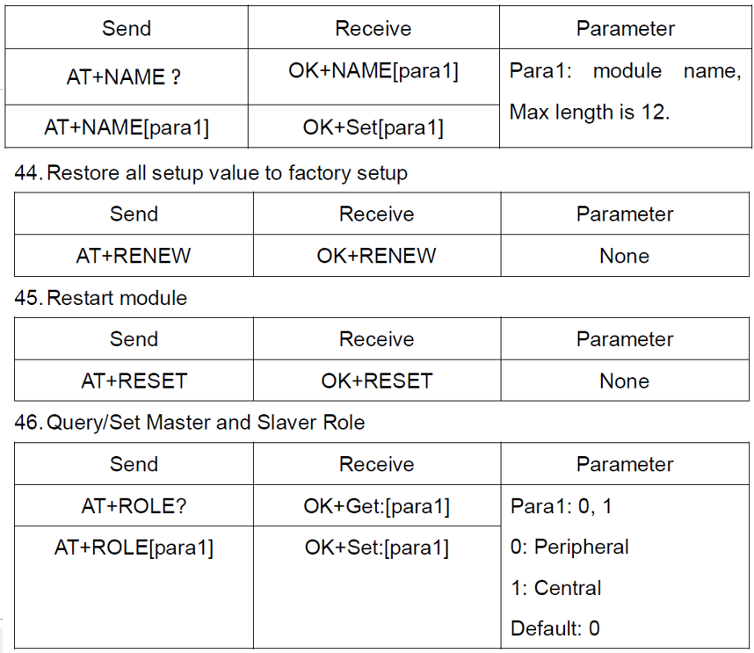
Bluetooth
AT指令

Slide 11
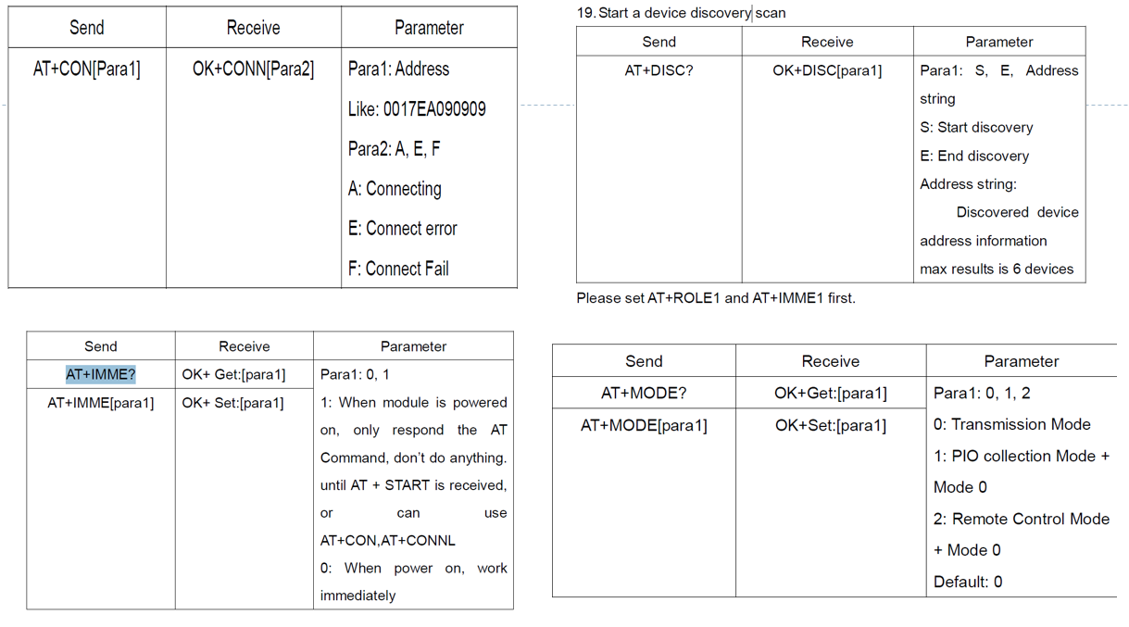
Bluetooth
AT指令

Slide 12
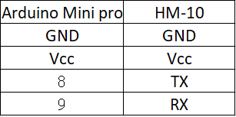
Bluetooth
接線
打開程式
上傳
打開指令集
打開IDE 的 COMMAND 下AT
如果回傳OK 線路沒問題

Slide 13
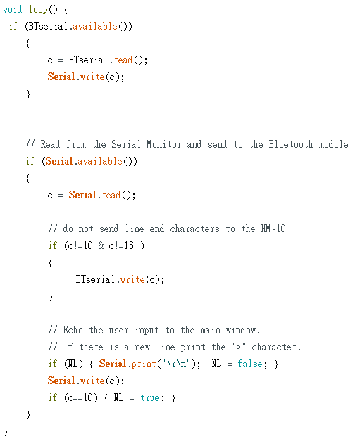
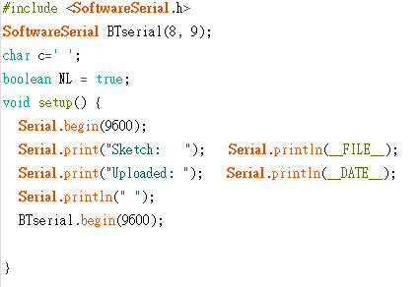
Bluetooth
程式講解

Slide 14
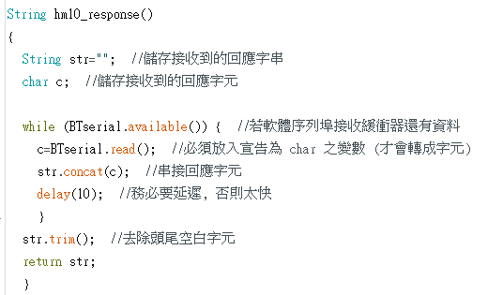
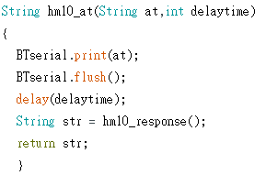
Bluetooth
Function設計

Slide 15
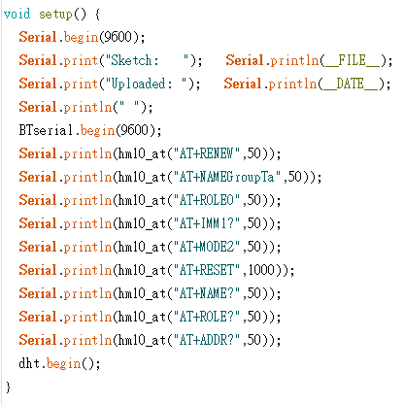
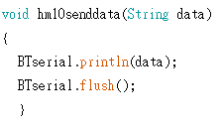
Bluetooth
Function設計
Slave setup

Slide 16
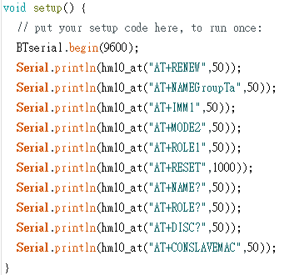
Bluetooth
Master setup

Slide 17
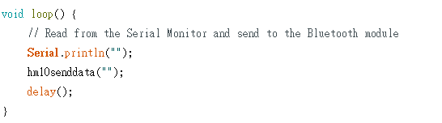
Bluetooth
作業二
目標將名子更改為組別
並將模式設為REMOTE
更改為Slave mode
並顯示mac
通知助教並能夠傳送組別學號給助教,每20秒傳一次

Slide 18
Bluetooth
作業三
加入dht-11並讀取數值
並透過藍芽傳送給助教每20秒傳一次

Slide 19
Bluetooth
作業四
前三樣完成的組別,2組為一組
其中一端當master,一端當slave,
Slave傳送資料如下以第一組第二組為範例
GroupId1,GroupId2,H,T,F
Master端讀取資料並將其改成
We are group1 and group2
Humidity = H %
Temperature = F
Temperature F = T

Slide 20
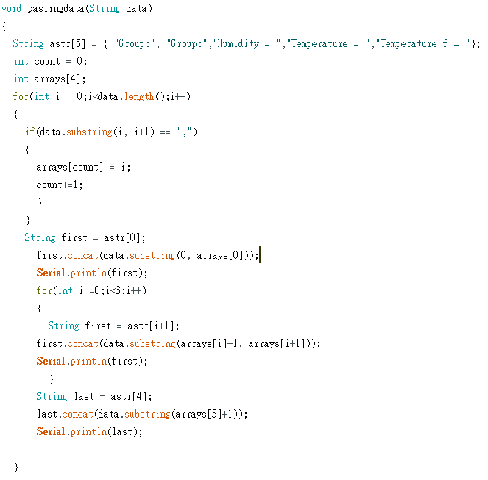
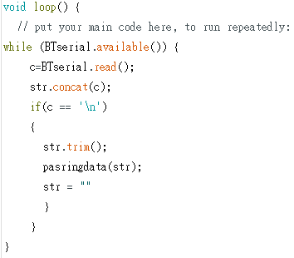
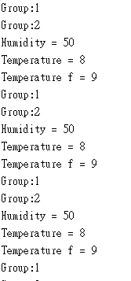
Bluetooth
Parsing data example

